Slide 1
基本语法

Slide 2
PHP文件
  PHP文件扩展名是“.php”
  PHP文件可包含HTML、CSS、Javascript以及PHP代码

Slide 3
PHP标记
<?php 开头，以?>结尾

Slide 4
PHP指令分隔符
PHP语句都必须以一个分号（;）结束

Slide 5
注释语法
  //单行注释
  #单行注释
  /* PHP的
  * 多行注释
  */

Slide 6
echo
  输出一个或多个字符串

Slide 7
Apache设置多个域名
  修改本机hosts
  启动apache的虚拟主机功能
  创建项目目录
  修改httpd-vhosts.conf文件

Slide 8
课后作业
  在本机配置php.travel.com域名
  在php.travel.com域名文件夹下创建一个hello.php文件，文件里要包含html、css、js、php代码，浏览器可通过http://php.travel.com/hello.php可以访问

Slide 9
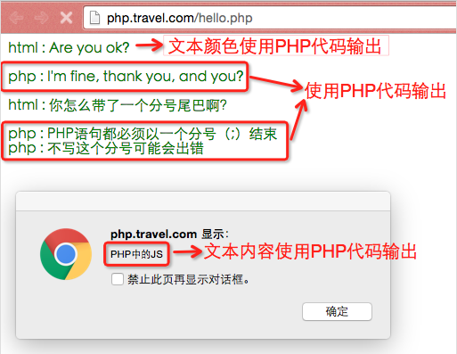
课后作业

Slide 10
结束语
如果对课程内容有疑问，欢迎到妙味社区（http://2017.miaov.com/bbs）
文明发帖。
帖子内容开头如下：
［PHP视频－求助］ 或者
［PHP视频］……
一定记得帖子内容前标记PHP，为了方便快速搜索。
谢谢收看☺

